Slide 1
Audit Carrefour
Magasin: Teniour
Le 26 Avril 2019
M Souheil DRAOUI

Slide 2
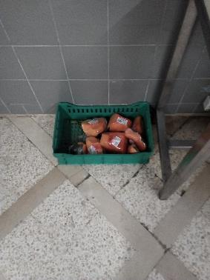
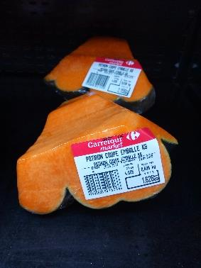
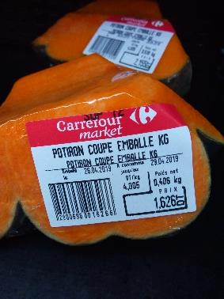
FLEG: Ré-emballage des morceaux de potiron le jour de l’audit.

Slide 3
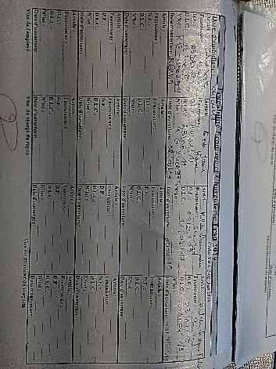
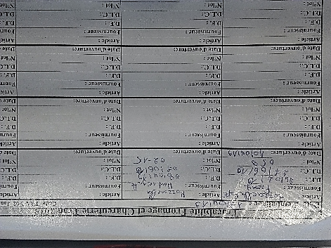
Charcuterie/fromage: La date d'ouverture du produit 'mozzarella mont régale" n'était pas enregistré pour la date du 18/04/19.
Absence d'enregistrement des N°Lot de certains produits.

Slide 4
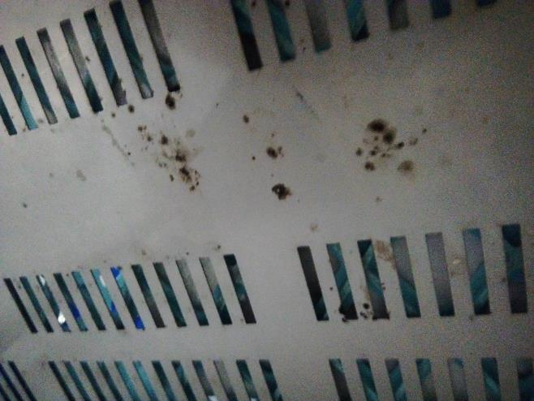
CF(+) charcuterie/fromage: Présence de piqures de moisissure sur la partie inférieur des étagères de stockage.

Slide 5
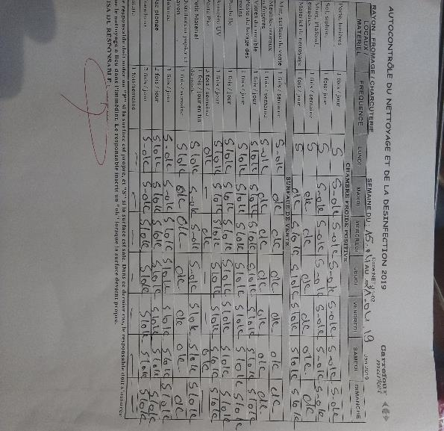
Charcuterie/fromage: L’autocontrôle du nettoyage n’était pas quotidien.

Slide 6
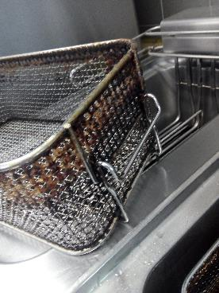
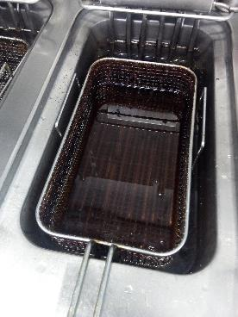
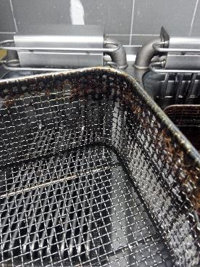
Traiteur: Renforcer le nettoyage du panier de la friteuse.

Slide 7
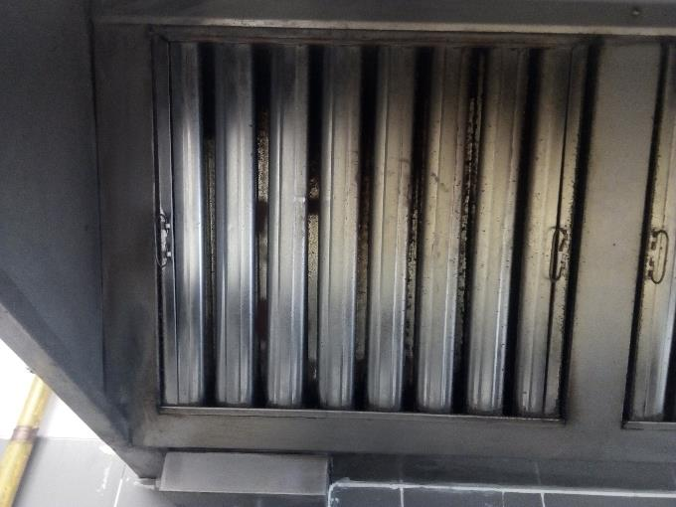
Traiteur: Renforcer le nettoyage de l’hotte située au dessus de la rôtissoire.

Slide 8
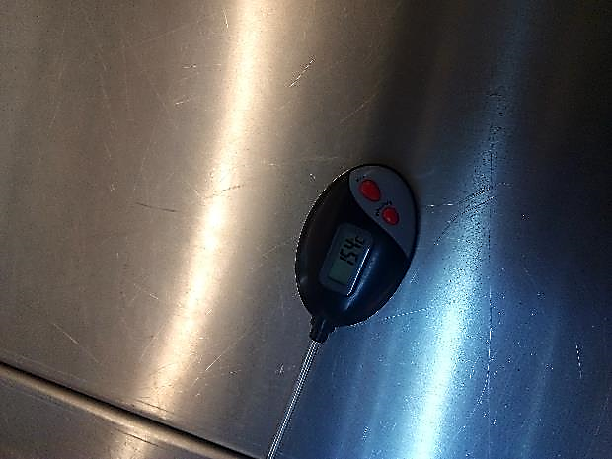
Traiteur: La température mesurée au niveau du meuble froid d’exposition était de 15,4°C. Revoir le bon fonctionnement du meuble et assurer la réparation.

Slide 9
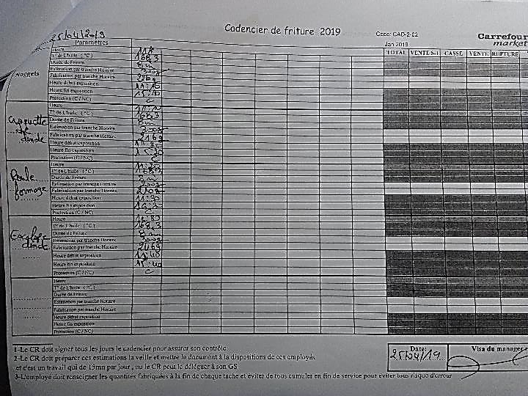
Traiteur: Les heures d'exposition des produits était enregistrés 4 heures par défaut.

Slide 10
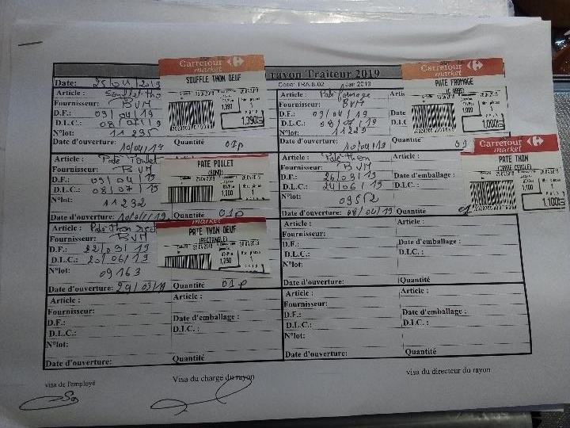
Traiteur: Les produits (poulet rôti, nuggets, roulet, …) n'étaient pas enregistrés sur les feuilles de traçabilité.

Slide 11
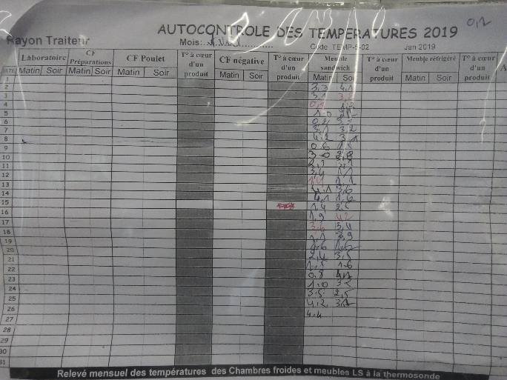
Traiteur: Le suivi et l'enregistrement des températures à cœur de la chaine du froid n'étaient pas réalisés.

Slide 12
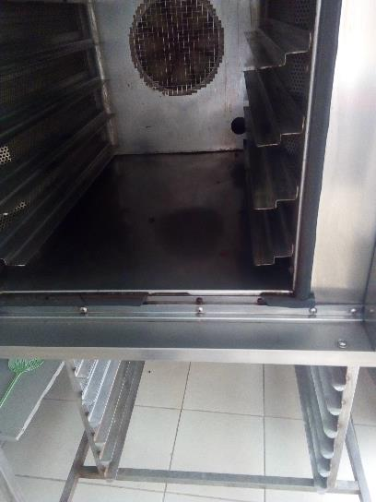
Boul/pât: La jointure du four était usée.

Slide 13
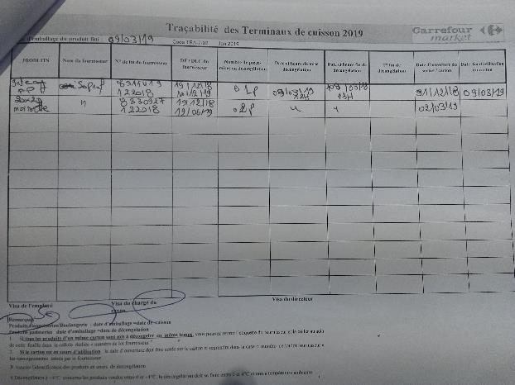
Boul/pât: Les températures de fin de décongélation des produits n'étaient pas enregistrées sur les feuilles de traçabilité des gâteaux.

Slide 14
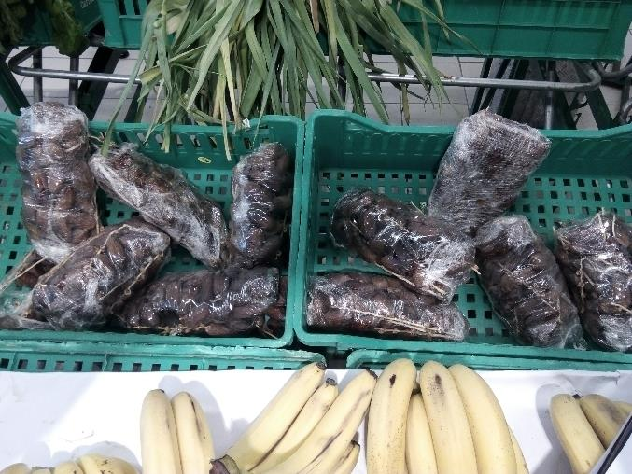
FLEG: Présence d'une caisse contenant des dattes emballées dépourvues d'étiquetage (étiquette balance).

Slide 15
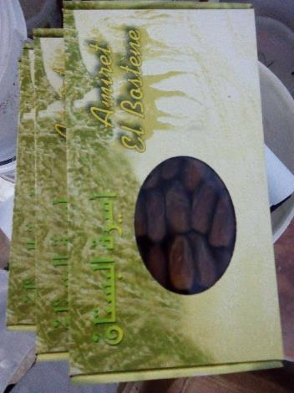
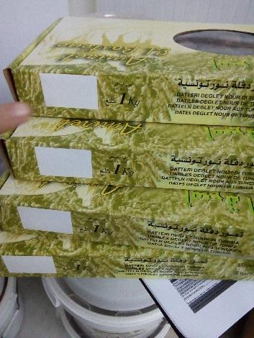
CF(+) FLEG: Présence de 4 paquets de dattes "Amiret El Bostène" réceptionnés le jour de l'audit et stockés au niveau de la CF(+) dont les mentions légales (DF, DLC et N°Lot) étaient absentes.

Slide 16
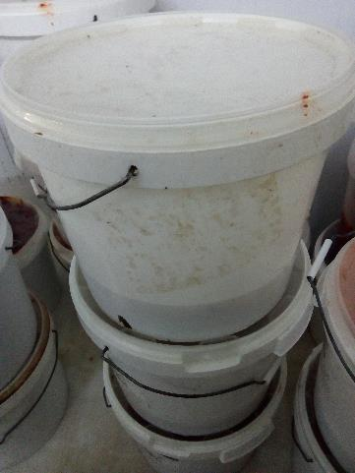
Olives et épices: Présence d'un seau d'olive slice vert dépourvu de l'étiquetage fournisseur.

Slide 17
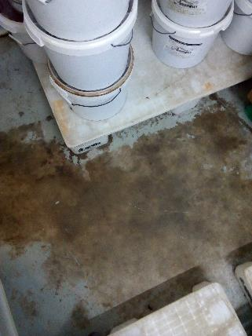
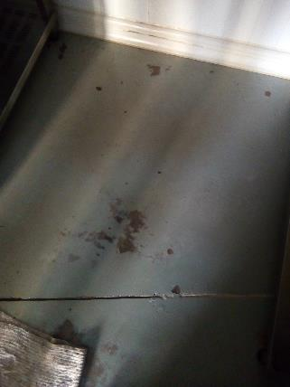
Le sol des CF était ébréché et la résine écaillée.

Slide 18
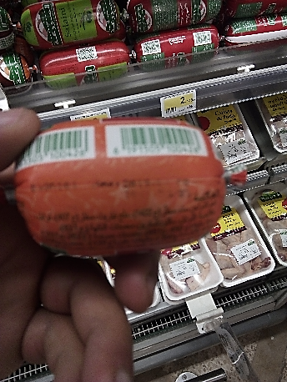
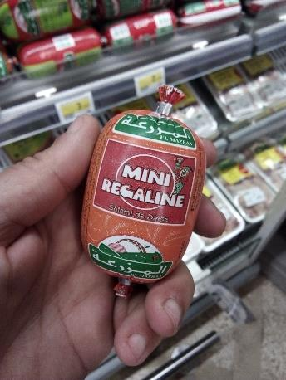
PLS: Les mentions légales (DF, DLC et N°Lot) du produit Mini Régaline "El mazraa" étaient illisibles

Slide 19
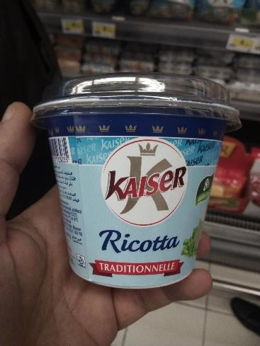
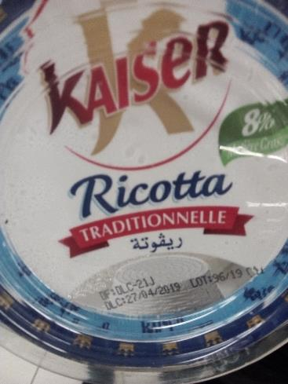
PLS: Présence de 4 pots du produit ricotta "Kaiser" (retrait) dont la DLC était le 27/04/19. Nous rappelons que le retrait est de DLC-2.

Slide 20
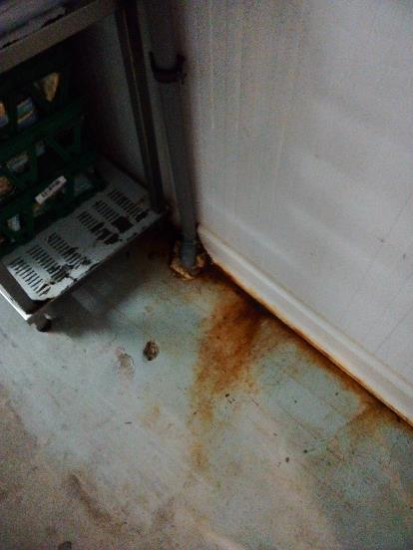
CF(+) PLS: Présence de trace de rouille au niveau du sol de la CF.

Slide 21
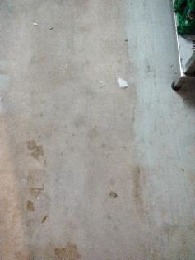
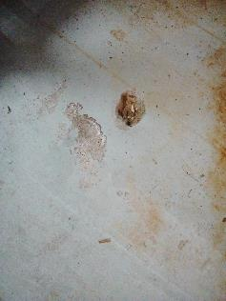
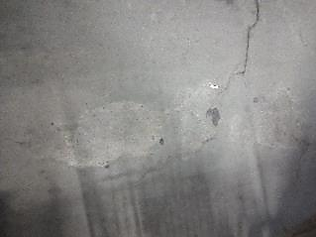
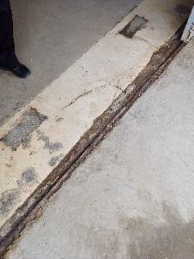
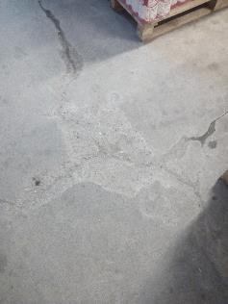
Le sol était ébréché et la résine écaillée à plusieurs niveaux (réception, réserve PGC, les CF).

Slide 22
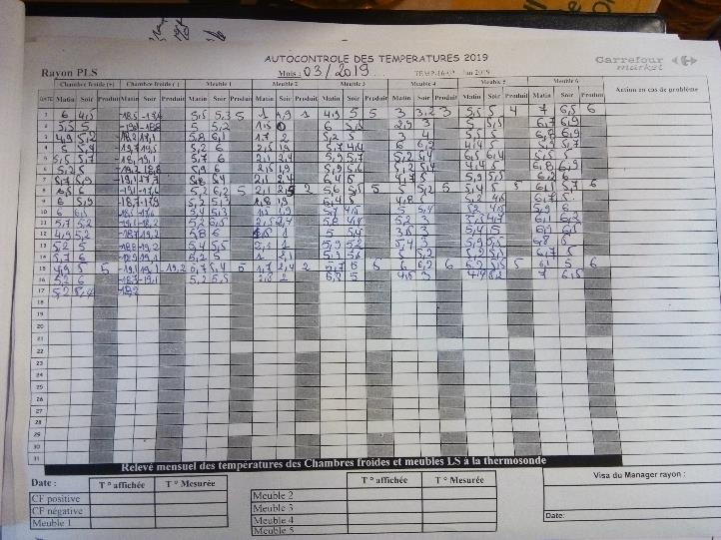
PLS: Absence du suivi et de l'enregistrement des températures pour le mois de mars depuis le 17/03/19 jusqu'à la fin du mois.

Slide 23
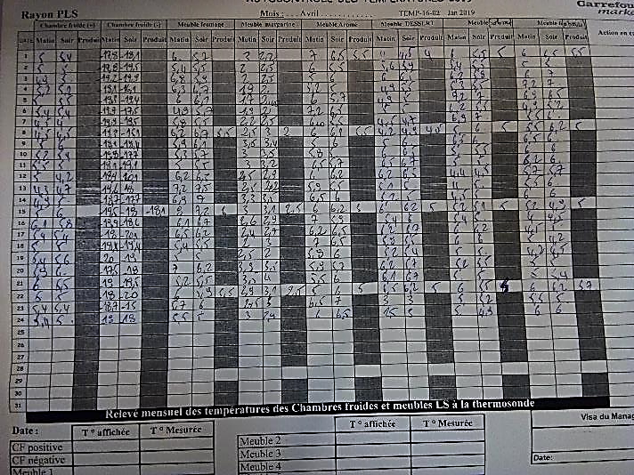
PLS: Le suivi et l'enregistrement des températures de la chaine du froid n'étaient pas réalisés pour le 25/04/19.

Slide 24
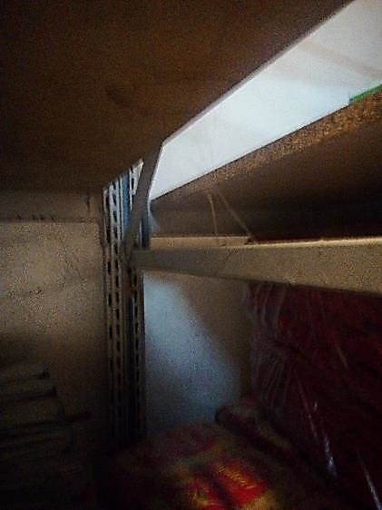
Réserve PGC: Présence de toile d'araignée au niveau des meubles de stockage.

Slide 25
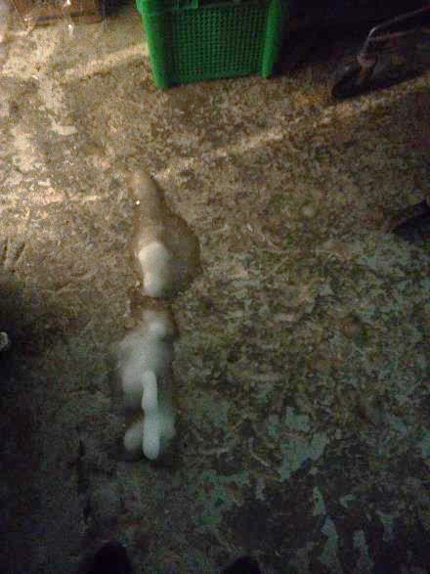
Présence de givre au niveau de la CF(-). Procéder au dégivrage.

Slide 26
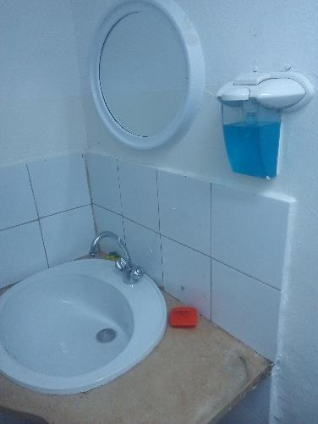
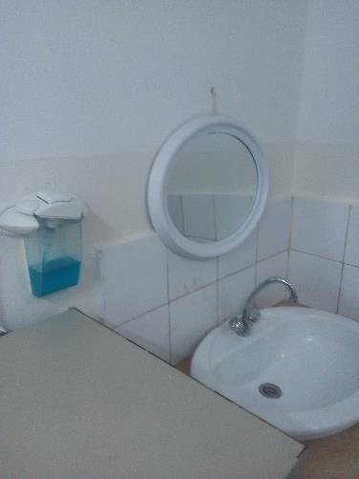
Absence de distributeurs papier au niveau des sanitaires hommes et femmes.

